Slide 1

ВЫПОЛНЕНИЕ ТРЕБОВАНИЙ ФЕДЕРАЛЬНОГО ЗАКОНА «О ПЕРСОНАЛЬНЫХ ДАННЫХ»
Управление Роскомнадзора по Иркутской области
2025 г.

Slide 2
НОРМАТИВНЫЕ ПРАВОВЫЕ АКТЫ, РЕГУЛИРУЮЩИЕ ДЕЯТЕЛЬНОСТЬ В ОБЛАСТИ ПЕРСОНАЛЬНЫХ ДАННЫХ
Конституция Российской Федерации (ст. 23, 24);
Трудовой кодекс Российской Федерации от 30 декабря 2001 г. № 197-ФЗ (Глава 14 – «Защита персональных данных работника»);
Федеральный закон от 27 июля 2006 г. № 152-ФЗ "О персональных данных»;
Постановление Правительства Российской Федерации от 15 сентября 2008 № 687 «Об утверждении Положения об особенностях обработки персональных данных, осуществляемой без использования средств автоматизации»;
Постановление Правительства Российской Федерации от 1 ноября 2012 года № 1119 «Об утверждении требований к защите персональных данных при их обработке в информационных системах персональных данных»;
Постановление Правительства РФ от 21.03.2012 № 211 «Об утверждении перечня мер, направленных на обеспечение выполнения обязанностей, предусмотренных Федеральным законом «О персональных данных» и принятыми в соответствии с ним нормативными правовыми актами, операторами, являющимися государственными или муниципальными органами».

Slide 3

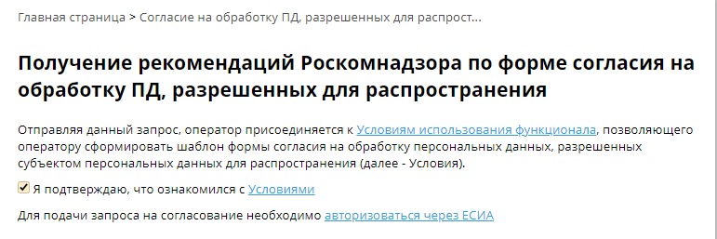
СОГЛАСИЕ НА ОБРАБОТКУ ПЕРСОНАЛЬНЫХ ДАННЫХ
Согласие на обработку персональных данных должно быть конкретным, предметным, информированным, сознательным и однозначным.
Согласно п. 8 ч. 4 ст. 9 ФЗ «О персональных данных» согласие в письменной форме субъекта персональных данных на обработку его персональных данных должно включать в себя, в частности, срок, в течение которого действует согласие субъекта персональных данных, а также способ его отзыва, если иное не установлено федеральным законом.

Slide 4

ЛИЦО, ОТВЕТСТВЕННОЕ ЗА ОРГАНИЗАЦИЮ ОБРАБОТКИ ПЕРСОНАЛЬНЫХ ДАННЫХ
Оператор, являющийся юридическим лицом, назначает лицо, ответственное за организацию обработки персональных данных
(ч. 1 ст. 22.1 ФЗ «О персональных данных», п. «а» ч. 1 Постановления Правительства РФ № 211 )
Лицо, ответственное за организацию обработки персональных данных
обязано:
организовывать прием и обработку обращений и запросов субъектов персональных данных или их представителей и (или) осуществлять контроль за приемом и обработкой таких обращений и запросов;
осуществлять внутренний контроль за соблюдением оператором и его работниками законодательства РФ о персональных данных, в том числе требований к защите персональных данных;
доводить до сведения работников оператора положения законодательства РФ о персональных данных, локальных актов по вопросам обработки персональных данных, требований к защите персональных данных.
Рекомендовано назначение лица, ответственного за организацию обработки персональных данных, на уровне руководителя (глава администрации, мэр), заместителя руководителя (заместителя главы администрации, мэра)

Slide 5

ЛОКАЛЬНЫЕ АКТЫ ПО ВОПРОСАМ ОБРАБОТКИ ПЕРСОНАЛЬНЫХ ДАННЫХ
ч. 1 ст. 22.1 ФЗ «О персональных данных», п. «а» ч. 1 Постановления Правительства РФ № 211
Оператор, являющийся юридическим лицом, назначает лицо, ответственное за организацию обработки персональных данных
ч. 1 ст. 22 ФЗ «О персональных данных», п. «ж» ч. 1 Постановления Правительства РФ № 211
Оператор до начала обработки персональных данных обязан уведомить уполномоченный орган по защите прав субъектов персональных данных о своем намерении осуществлять обработку персональных данных
Приказ о назначении лица, ответственного за организацию обработки персональных данных
Должностная инструкция ответственного
Уведомление об обработке персональных данных, в виде документа на бумажном носителе или в форме электронного документа и подписанное уполномоченным лицом

Slide 6

ЛОКАЛЬНЫЕ АКТЫ ОПЕРАТОРОВ ПО ВОПРОСАМ ОБРАБОТКИ ПЕРСОНАЛЬНЫХ ДАННЫХ
п. 2 ч. 1 ст. 18.1 ФЗ «О персональных данных», п. «б» ч. 1 Постановления Правительства РФ № 211
Издание оператором, являющимся юридическим лицом, документов, определяющих политику оператора в отношении обработки персональных данных, локальных актов по вопросам обработки персональных данных, а также локальных актов, устанавливающих процедуры, направленные на предотвращение и выявление нарушений законодательства Российской Федерации, устранение последствий таких нарушений
Политика оператора в отношении обработки персональных данных
Положение об обработке персональных данных (работников, клиентов, граждан)
Политика информационной безопасности
Документы, определяющие политику в отношении обработки персональных данных, подлежат опубликованию на официальном сайте государственного или муниципального органа в течение 10 дней после их утверждения.

Slide 7
ЛОКАЛЬНЫЕ АКТЫ ОПЕРАТОРОВ ПО ВОПРОСАМ ОБРАБОТКИ ПЕРСОНАЛЬНЫХ ДАННЫХ
п. 4 ч. 1 ст. 18.1 ФЗ «О персональных данных», п. «д» ч. 1 Постановления Правительства РФ № 211
Осуществление внутреннего контроля и (или) аудита соответствия обработки персональных данных настоящему Федеральному закону и принятым в соответствии с ним нормативным правовым актам, требованиям к защите персональных данных, политике оператора в отношении обработки персональных данных, локальным актам оператора
ч. 5 ст. 18 ФЗ «О персональных данных»
При сборе персональных данных, в том числе посредством информационно-телекоммуникационной сети "Интернет", оператор обязан обеспечить запись, систематизацию, накопление, хранение, уточнение (обновление, изменение), извлечение персональных данных граждан Российской Федерации с использованием баз данных, находящихся на территории Российской Федерации
Инструкция/Положение о проведении внутреннего контроля
Локальный акт, содержащий сведения о месте нахождения базы данных информации, содержащей персональные данные граждан Российской Федерации

Slide 8
ЛОКАЛЬНЫЕ АКТЫ ОПЕРАТОРОВ ПО ВОПРОСАМ ОБРАБОТКИ ПЕРСОНАЛЬНЫХ ДАННЫХ
ч. 1 ст. 19 ФЗ «О персональных данных», п. «б», «в» ч. 1 Постановления Правительства РФ № 211
Оператор при обработке персональных данных обязан принимать необходимые правовые, организационные и технические меры или обеспечивать их принятие для защиты персональных данных от неправомерного или случайного доступа к ним, уничтожения, изменения, блокирования, копирования, предоставления, распространения персональных данных, а также от иных неправомерных действий в отношении персональных данных
Модель угроз безопасности персональных данных при их обработке в ИСПДн
Локальные акты, определяющие уровни защищенности ИСПДн
Правила доступа к персональным данным, обрабатываемым в ИСПДн
п. 10 Постановления Правительства № 687
Уничтожение или обезличивание части персональных данных, если это допускается материальным носителем, может производиться способом, исключающим дальнейшую обработку этих персональных данных с сохранением возможности обработки иных данных, зафиксированных на материальном носителе (удаление, вымарывание)
Инструкция/Положение об уничтожении материальных носителей персональных данных

Slide 9
ЛОКАЛЬНЫЕ АКТЫ ОПЕРАТОРОВ ПО ВОПРОСАМ ОБРАБОТКИ ПЕРСОНАЛЬНЫХ ДАННЫХ
п. 13 Постановления Правительства № 687, п. «г» ч. 1 Постановления Правительства РФ № 211
Обработка персональных данных, осуществляемая без использования средств автоматизации, должна осуществляться таким образом, чтобы в отношении каждой категории персональных данных можно было определить места хранения персональных данных (материальных носителей) и установить перечень лиц, осуществляющих обработку персональных данных либо имеющих к ним доступ
Приказ об утверждении мест хранения материальных носителей персональных данных
Перечень лиц, осуществляющих обработку ПДн или имеющих к ним доступ
п. 15 Постановления Правительства № 687, п. «б» ч. 1 Постановления Правительства РФ № 211
При хранении материальных носителей должны соблюдаться условия, обеспечивающие сохранность персональных данных и исключающие несанкционированный к ним доступ. Перечень мер, необходимых для обеспечения таких условий, порядок их принятия, а также перечень лиц, ответственных за реализацию указанных мер, устанавливаются оператором
Локальные акты, определяющие порядок доступа в помещения, в которых осуществляется обработка персональных данных
Перечень лиц, ответственных за обеспечение сохранности (безопасности) персональных данных

Slide 10

СОБЛЮДЕНИЕ ТРЕБОВАНИЙ ФЗ «О ПЕРСОНАЛЬНЫХ ДАННЫХ» В СЕТИ «ИНТЕРНЕТ»
Проверка соблюдения требований ФЗ «О персональных данных» в сети «Интернет» осуществляется должностными лицам Управления Роскомнадзора по Иркутской области в рамках мероприятий по контролю без взаимодействия с контролируемым лицом
В рамках мероприятий по контролю без взаимодействия с контролируемым
лицом осуществляется проверка
соблюдения ст. 5, ст. 6, ст. 9, ст. 10.1,
ст. 12, ст. 18.1, ст. 22 ФЗ
«О персональных данных»

Slide 11


ОБРАБОТКА ПЕРСОНАЛЬНЫХ ДАННЫХ В СЕТИ ИНТЕРНЕТ ПРИ ПОМОЩИ МЕТРИЧЕСКИХ ПРОГРАММ
Метрические программы – это сервисы, предназначенные для оценки посещаемости веб-сайтов и анализа поведения пользователей.
Метрические программы могут собирать следующие данные пользователей:
Возраст;
Пол;
Геолокация и др.
При использовании метрических программ на Интернет-сайтах, использующих сбор персональных данных, необходимо руководствоваться следующим:
На Интернет-сайте обязательно наличие согласия на обработку персональных данных с использованием метрических программ (Яндекс.Метрика и др.);
На Интернет-сайте обязательно наличие документа, определяющего Политику обработки персональных данных со следующим содержанием:
  цели использования метрических программ;
  категории персональных данных, обрабатываемых с использованием метрических программ;
  категории субъектов персональных данных, персональные данные которых обрабатывается с использованием метрических программ (посетители сайта).

Slide 12
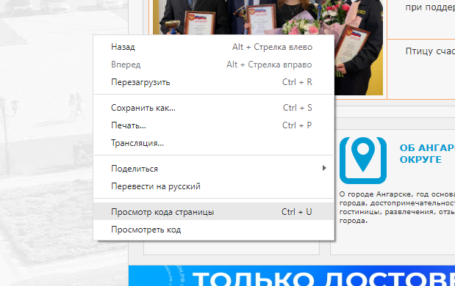
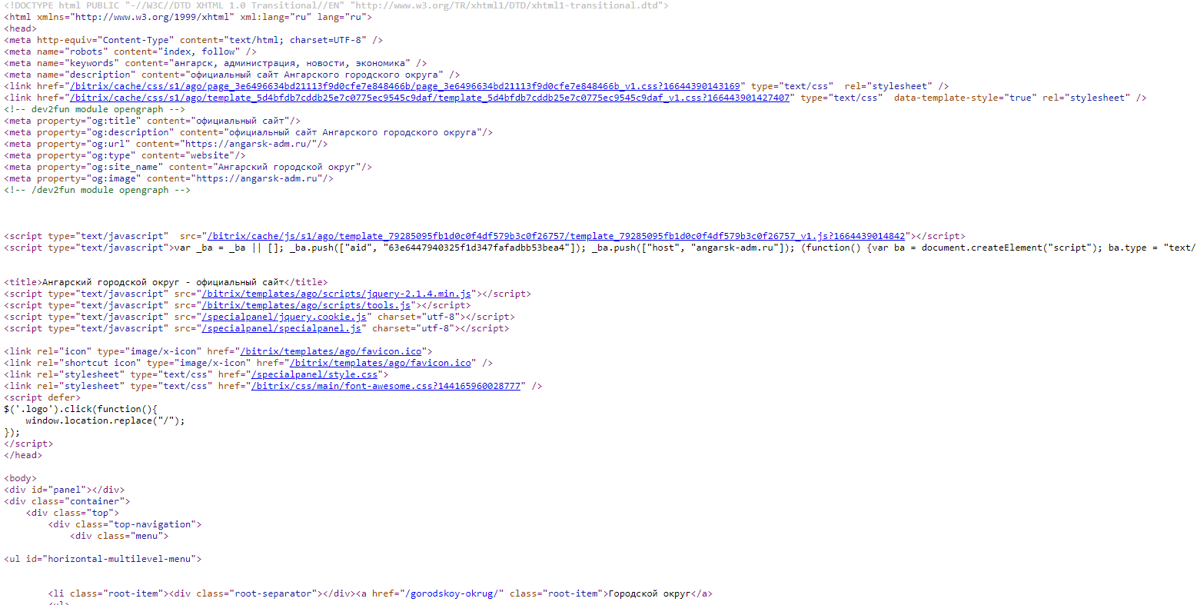
ИСПОЛЬЗОВАНИЕ МЕТРИЧЕСКИХ ПРОГРАММ
Использование Яндекс.Метрики на Интернет-сайте

Slide 13
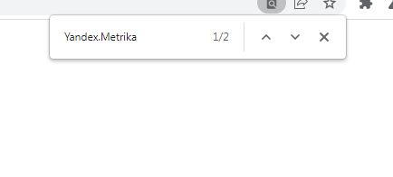
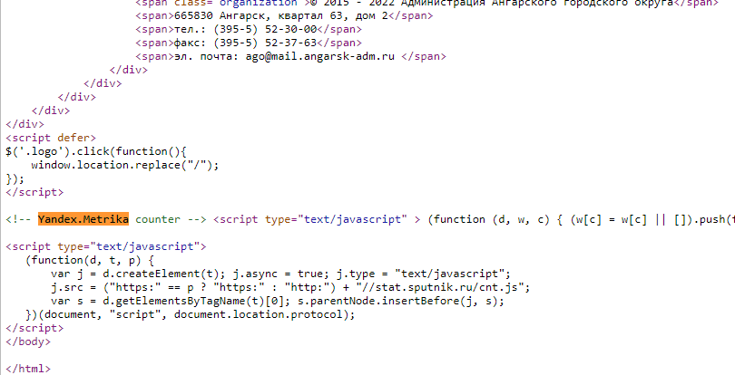

ИСПОЛЬЗОВАНИЕ МЕТРИЧЕСКИХ ПРОГРАММ
Использование Яндекс.Метрики на Интернет-сайте
Нажатием Ctrl+F вызываем строку поиска на странице

Slide 14
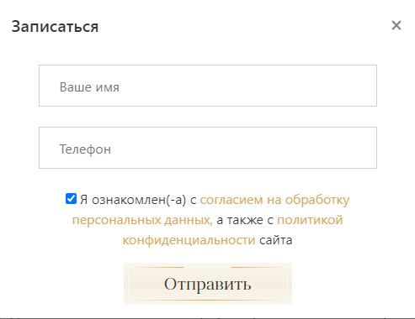

СОБЛЮДЕНИЕ ТРЕБОВАНИЙ СТ. 6 ФЗ «О ПЕРСОНАЛЬНЫХ ДАННЫХ»
Обработка персональных данных оператором допускается при наличии согласия субъекта персональных данных на обработку его персональных данных (п. 1 ч. 1 ст. 6 ФЗ «О персональных данных») и (или) в иных случаях, предусмотренных п. 2-11 ч. 1, ч. 1.1 ст. 6, ч. 2 ст. 10, ч. 2 ст. 11 ФЗ «О персональных данных»
В рамках осуществления деятельности в сети «Интернет», операторам необходимо размещать согласие на обработку персональных данных, которое отвечает требованиям ст. 6, ст. 9 ФЗ «О персональных данных»

Slide 15
СОБЛЮДЕНИЕ ТРЕБОВАНИЙ СТ. 6 ФЗ «О ПЕРСОНАЛЬНЫХ ДАННЫХ»
В согласии на обработку персональных данных, размещенном в формах сбора персональных данных на Интернет-сайте, необходимо указывать следующие сведения:
1) наименование или фамилию, имя, отчество и адрес оператора, получающего согласие субъекта персональных данных;
2) цель обработки персональных данных;
3) перечень персональных данных, на обработку которых дается согласие субъекта персональных данных;
4) наименование или фамилию, имя, отчество и адрес лица, осуществляющего обработку персональных данных по поручению оператора, если обработка будет поручена такому лицу;
5) перечень действий с персональными данными,
на совершение которых дается согласие,
общее описание используемых оператором
способов обработки персональных данных;
6) срок, в течение которого действует
согласие субъекта персональных данных,
а также способ его отзыва, если
иное не установлено федеральным
законом

Slide 16

СОБЛЮДЕНИЕ ТРЕБОВАНИЙ СТ. 6 ФЗ «О ПЕРСОНАЛЬНЫХ ДАННЫХ»
При использовании метрических программ, необходимо указывать их использование в согласии на обработку персональных данных:
«Я даю свое согласие на обработку персональных данных, в том числе с использованием метрической программы ____»)
При использовании сторонних форм сбора персональных данных
(например, Яндекс.Формы и т.п.) необходимо размещать в формах сбора
персональных данных согласие на передачу персональных данных

Slide 17
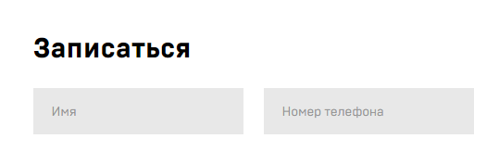

СОБЛЮДЕНИЕ ТРЕБОВАНИЙ СТ. 5 ФЗ «О ПЕРСОНАЛЬНЫХ ДАННЫХ»
Содержание и объем обрабатываемых персональных данных должны соответствовать заявленным целям обработки персональных данных (ч. 5 ст. 5 ФЗ «О персональных данных»)
Обрабатываемые персональные данные в формах сбора персональных данных должны быть указаны в согласии на обработку персональных данных и в документе, определяющем политику обработки персональных данных, в том объеме, в котором они имеются в формах сбора
Форма сбора персональных данных с объемом
персональных данных: имя, номер телефона
Указание в документе, определяющем политику обработки
персональных данных на идентичный объем персональных данных

Slide 18
СОБЛЮДЕНИЕ ТРЕБОВАНИЙ СТ. 10.1 ФЗ «О ПЕРСОНАЛЬНЫХ ДАННЫХ»
В случае распространения персональных данных на Интернет-сайте, оператору необходимо в соответствии с требованиями ст. 10.1 ФЗ «О персональных данных» получить согласие субъекта персональных данных на распространение его персональных данных.
Согласие на обработку персональных данных, разрешенных субъектом персональных данных для распространения, оформляется отдельно от иных согласий субъекта персональных данных на обработку его персональных данных. Оператор обязан обеспечить субъекту персональных данных возможность определить перечень персональных данных по каждой категории персональных данных, указанной в согласии на обработку персональных данных, разрешенных субъектом персональных данных для распространения (ч. 1 ст. 10.1 ФЗ «О персональных данных»)
Требования к содержанию согласия на обработку персональных данных, разрешенных субъектом персональных данных для распространения, указаны в Приказе Роскомнадзора от 24.02.2021 № 18 «Об утверждении требований к содержанию согласия на обработку персональных данных, разрешенных субъектом персональных данных для распространения»

Slide 19

СОБЛЮДЕНИЕ ТРЕБОВАНИЙ СТ. 12 ФЗ «О ПЕРСОНАЛЬНЫХ ДАННЫХ»
Трансграничная передача персональных данных на территории иностранных государств, не обеспечивающих адекватной защиты прав субъектов персональных данных, может осуществляться при наличии согласия в письменной форме субъекта персональных данных на трансграничную передачу его персональных данных
Оценка содержания Интернет-сайтов операторов на предмет соответствия требованиям ст. 12 ФЗ «О персональных данных» начинается с подтверждения наличия форм сбора персональных данных:
• если на Интернет-сайте имеются сторонние формы сбора персональных данных помимо наличия согласия на передачу персональных данных оценивается и использование иностранных форм сбора персональных данных
• использование, в частности Google форм и иных иностранных форм сбора может указывать на осуществление трансграничной передачи персональных данных пользователей Интернет-сайта

Slide 20
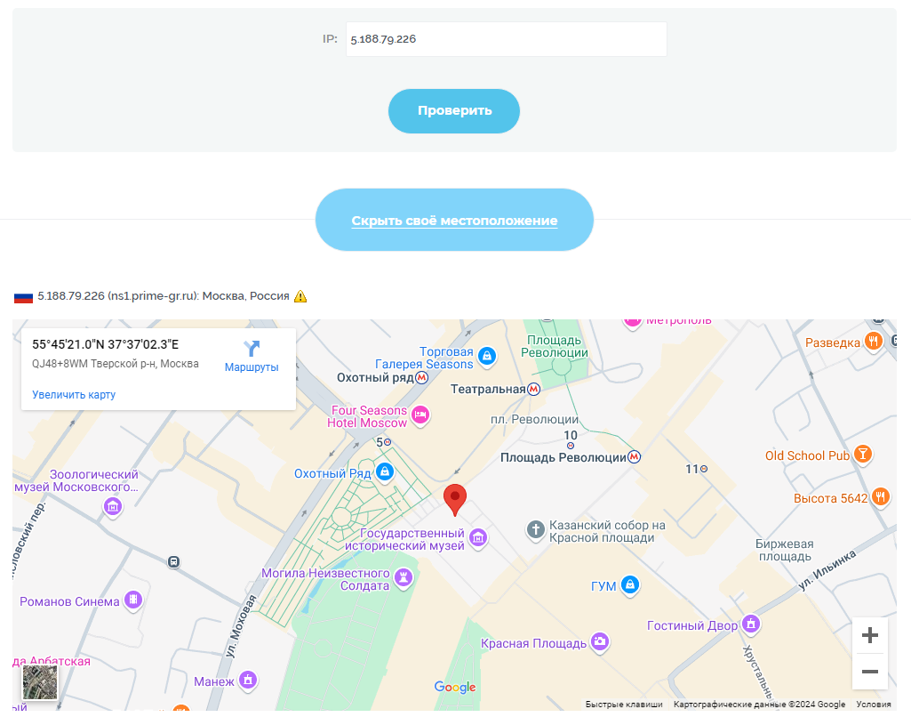

СОБЛЮДЕНИЕ ТРЕБОВАНИЙ СТ. 18 ФЗ «О ПЕРСОНАЛЬНЫХ ДАННЫХ»
При сборе персональных данных, в том числе посредством информационно-телекоммуникационной сети «Интернет», оператор обязан обеспечить запись, систематизацию, накопление, хранение, уточнение (обновление, изменение), извлечение персональных данных граждан РФ с использованием баз данных, находящихся на территории Российской Федерации:
• на этапе оценки исполнения
оператором требований
по локализации баз данных
определяется территориальное
местонахождение
серверных мощностей
посредством общедоступных
ресурсов, в частности 2ip.ru,
Whois-Service.ru и др.

Slide 21

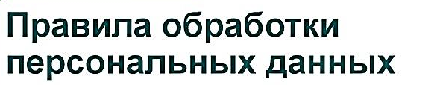
СОБЛЮДЕНИЕ ТРЕБОВАНИЙ СТ. 18.1 ФЗ «О ПЕРСОНАЛЬНЫХ ДАННЫХ»
Оператор обязан опубликовать или иным образом обеспечить неограниченный доступ к документу, определяющему его политику в отношении обработки персональных данных. Оператор, осуществляющий сбор персональных данных с использованием информационно-телекоммуникационных сетей, обязан опубликовать в соответствующей информационно-телекоммуникационной сети, в том числе на страницах принадлежащего оператору сайта в информационно-телекоммуникационной сети «Интернет», с использованием которых осуществляется сбор персональных данных, документ, определяющий его политику в отношении обработки персональных данных, а также обеспечить возможность доступа к указанному документу с использованием средств соответствующей информационно-телекоммуникационной сети (ч. 2 ст. 18.1 ФЗ «О персональных данных»)
Требования к опубликованному на Интернет-сайте документу, определяющему его политику в отношении обработки персональных данных:
• такой документ должен определять для каждой цели обработки персональных данных категории и перечень обрабатываемых персональных данных, категории субъектов, персональные данные которых обрабатываются, способы, сроки их обработки и хранения, порядок уничтожения персональных данных при достижении целей их обработки или при наступлении иных законных оснований;

Slide 22
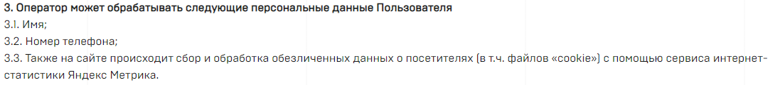
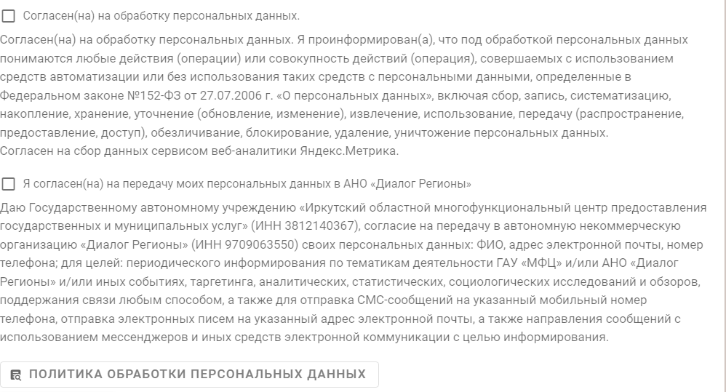
СОБЛЮДЕНИЕ ТРЕБОВАНИЙ СТ. 18.1 ФЗ «О ПЕРСОНАЛЬНЫХ ДАННЫХ»
• при использовании метрических программ обязательно указание на их использование в документе, определяющем его политику в отношении обработки персональных данных.
• документ, определяющий политику обработки персональных данных, должен быть размещен на главной странице Интернет-сайта, а также в формах сбора персональных данных

Slide 23
СОБЛЮДЕНИЕ ТРЕБОВАНИЙ СТ. 22 ФЗ «О ПЕРСОНАЛЬНЫХ ДАННЫХ»
Оператор до начала обработки персональных данных обязан уведомить уполномоченный орган по защите прав субъектов персональных данных о своем намерении осуществлять обработку персональных данных, за исключением следующих случаев, когда оператор вправе осуществлять без уведомления уполномоченного органа по защите прав субъектов персональных данных обработку персональных данных:
• включенные в государственные информационные системы персональных данных, созданные в целях защиты безопасности государства и общественного порядка;
• в случае, если оператор осуществляет деятельность по обработке персональных данных исключительно без использования средств автоматизации;
• обрабатываемых в случаях, предусмотренных законодательством Российской Федерации о транспортной безопасности, в целях обеспечения устойчивого и безопасного функционирования транспортного комплекса, защиты интересов личности, общества и государства в сфере транспортного комплекса от актов незаконного вмешательства
Проверить наличие оператора в реестре операторов, осуществляющих обработку персональных данных, можно на Интернет-сайте https://pd.rkn.gov.ru/operators-registry/operators-list/

Slide 24
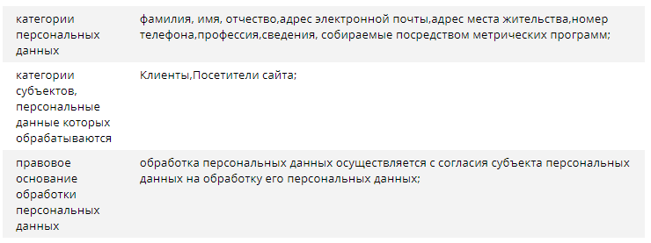
СОБЛЮДЕНИЕ ТРЕБОВАНИЙ СТ. 22 ФЗ «О ПЕРСОНАЛЬНЫХ ДАННЫХ»
Кроме того, необходимо отметить, что сведения, указанные в реестре операторов, осуществляющих обработку персональных данных, должны соответствовать фактической деятельности оператора, в том числе осуществляемой с помощью Интернет-сайта
Например, как может выглядеть указание на обработку персональных данных на Интернет-сайтах, в том числе с использованием метрических программ
Цель обработки персональных данных определяется самостоятельно оператором
по фактической его деятельности на сайте
(например,, для регистрации на Интернет-сайте и т.п.)

Slide 25
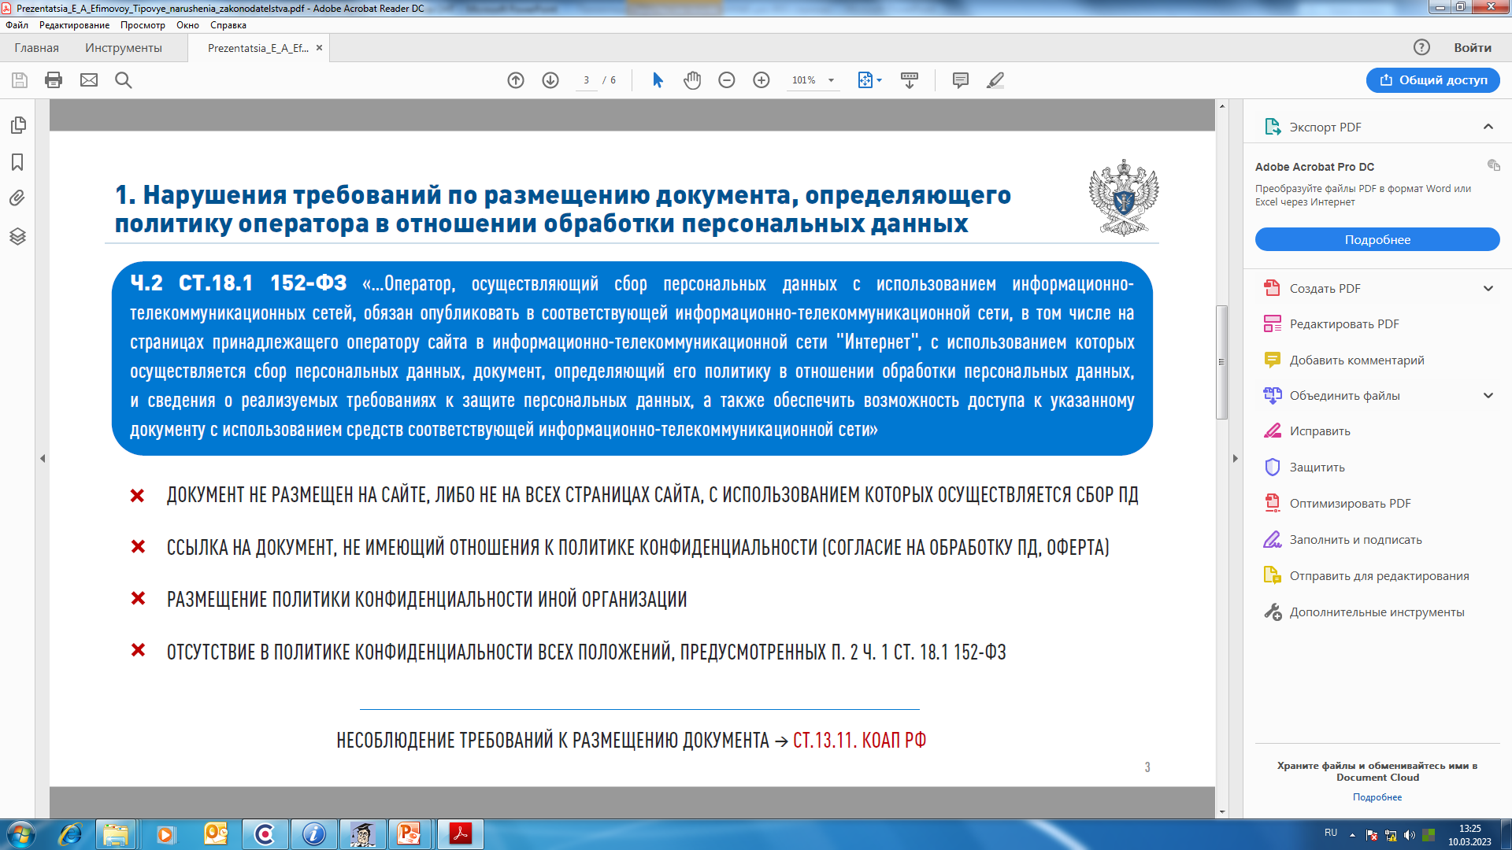
НАРУШЕНИЯ ТРЕБОВАНИЙ ПО РАЗМЕЩЕНИЮ ДОКУМЕНТА, ОПРЕДЕЛЯЮЩЕГО ПОЛИТИКУ ОПЕРАТОРА В ОТНОШЕНИИ ОБРАБОТКИ ПЕРСОНАЛЬНЫХ ДАННЫХ

Slide 26
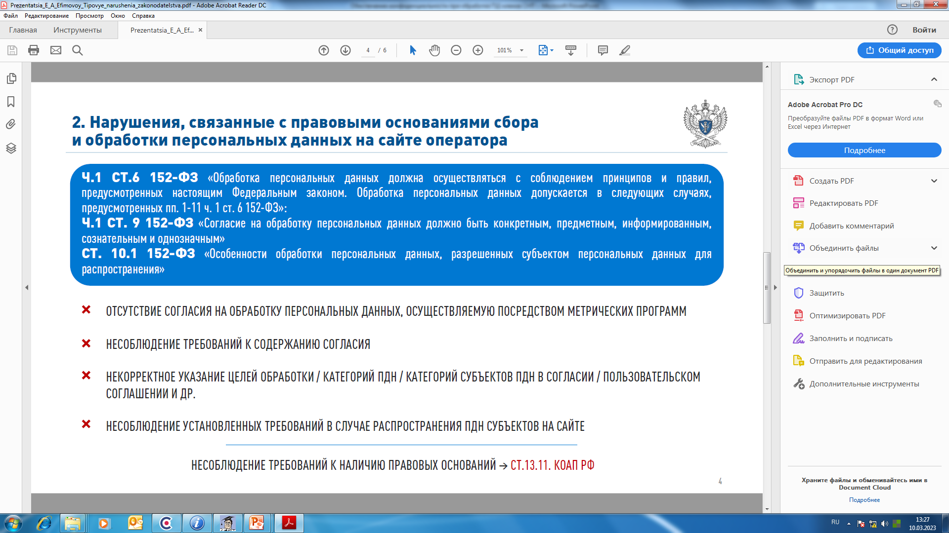
НАРУШЕНИЯ, СВЯЗАННЫЕ С ПРАВОВЫМИ ОСНОВАНИЯМИ СБОРА И ОБРАБОТКИ ПЕРСОНАЛЬНЫХ ДАННЫХ

Slide 27
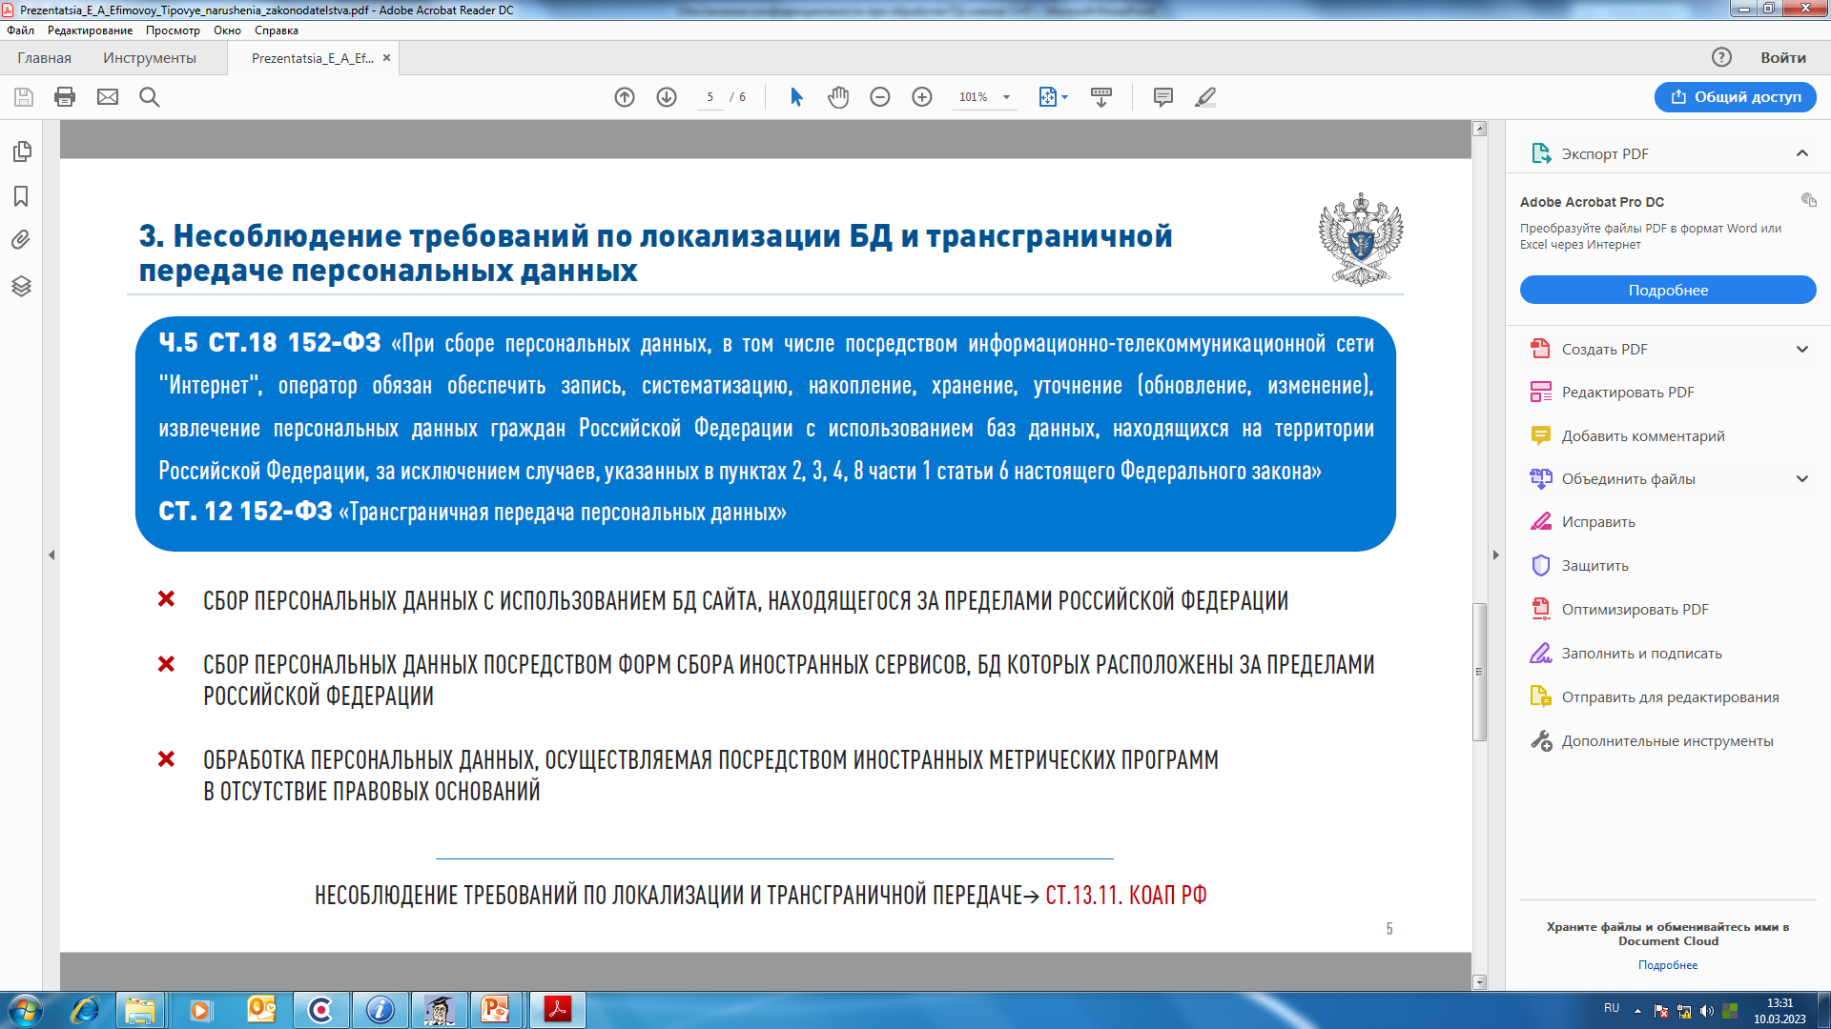
НЕСОБЛЮДЕНИЕ ТРЕБОВАНИЙ ПО ЛОКАЛИЗАЦИИ БД И ТРАНСГРАНИЧНОЙ ПЕРЕДАЧЕ ПЕРСОНАЛЬНЫХ ДАННЫХ

Slide 28
СТАТИСТИКА ПО ХАРАКТЕРНЫМ НАРУШЕНИЯМ, ВЫЯВЛЕННЫМ В ХОДЕ ПРОВЕДЕНИЯ КОНТРОЛЯ БЕЗ ВЗАИМОДЕЙСТВИЯ С КОНТРОЛИРУЕМЫМ ЛИЦОМ
• ч. 1 ст. 6 – отсутствие согласия на обработку персональных данных в формах сбора персональных данных (например, при регистрации, при оставлении отзыва и т.п.), в том числе с использованием Яндекс.Метрики
• ч. 2 ст. 18.1 – отсутствие документа, определяющего политику в отношении обработки персональных данных на Интернет-сайте, в том числе в формах сбора персональных данных
• ст. 22 – отсутствие оператора в реестре операторов, осуществляющих обработку персональных данных/отсутствие сведения о целях сбора персональных данных при помощи сети «Интернет» в ранее поданном уведомление об обработке (о намерении осуществлять обработку) персональных данных
Всего за 2024 год
выявлено 65 нарушений у
29 муниципальных органов
• ст. 10.1 – распространение персональных данных посредством Интернет-сайта (например, при размещении сведений о почетных гражданах (включая их фотоизображение) в отсутствие их согласия на обработку персональных данных, разрешенных субъектом персональных данных для распространения)

Slide 29
МЕРОПРИЯТИЯ, ПРОВИДИМЫЕ НА ОСНОВАНИИ Ч. 4 СТ. 18.1 ФЗ «О ПЕРСОНАЛЬНЫХ ДАННЫХ»
ч. 1 ст. 18.1 ФЗ «О персональных данных»: оператор обязан принимать меры, необходимые и достаточные для обеспечения выполнения обязанностей, предусмотренных настоящим Федеральным законом и принятыми в соответствии с ним нормативными правовыми актами.
ч. 4 ст. 18.1 ФЗ «О персональных данных»: оператор обязан представить документы и локальные акты, указанные в части 1 ст. 18.1 ФЗ «О персональных данных», и (или) иным образом подтвердить принятие мер, указанных в части 1 ст. 18.1 ФЗ «О персональных данных», по запросу уполномоченного органа по защите прав субъектов персональных данных
5) оценка вреда в соответствии с требованиями, установленными уполномоченным органом по защите прав субъектов персональных данных, который может быть причинен субъектам персональных данных в случае нарушения настоящего Федерального закона, соотношение указанного вреда и принимаемых оператором мер, направленных на обеспечение выполнения обязанностей, предусмотренных настоящим Федеральным законом;
6) ознакомление работников оператора, непосредственно осуществляющих обработку персональных данных, с положениями законодательства Российской Федерации о персональных данных, в том числе требованиями к защите персональных данных, документами, определяющими политику оператора в отношении обработки персональных данных, локальными актами по вопросам обработки персональных данных, и (или) обучение указанных работников.
К таким мерам, в частности, относятся
1) назначение оператором, являющимся юридическим лицом, ответственного за организацию обработки персональных данных;
2) издание оператором, являющимся юридическим лицом, документов, определяющих политику оператора в отношении обработки персональных данных, локальных актов по вопросам обработки персональных данных;
3) применение правовых, организационных и технических мер по обеспечению безопасности персональных данных в соответствии со ст. 19 настоящего Федерального закона;
4) осуществление внутреннего контроля и (или) аудита соответствия обработки персональных данных настоящему Федеральному закону и принятым в соответствии с ним нормативным правовым актам;

Slide 30
ХАРАКТЕРНЫЕ ОБРАЩЕНИЯ В ЗАЩИТУ ПРАВ СУБЪЕКТОВ ПЕРСОНАЛЬНЫХ ДАННЫХ
Избыточность запрашиваемых документов, содержащие персональные данные граждан в рамках осуществления деятельности полномочий.
Обрабатываемые персональные данные не должны быть избыточными по отношению к заявленным целям их обработки!
1
Не соответствие целей обработки персональных данных от конкретных, заранее определенным и законным целям.
Содержание и объем обрабатываемых ПД должны соответствовать заявленным целям!
2
Оператор, осуществляющий и (или) организующий обработку персональных данных, в соответствии с ФЗ «О персональных данных» самостоятельно оценивает наличие, предусмотренных законодательством оснований для обработки персональных данных, в том числе осуществления таких действий по обработке персональных данных как сбор, использование и хранение.
3

Slide 31



ИЗМЕНЕНИЯ В ФЗ «О ПЕРСОНАЛЬНЫХ ДАННЫХ»
Изменение сроков
ДНЕЙ
РАБОЧИХ ДНЕЙ
ПРЕДОСТАВЛЕНИЕ ОПЕРАТОРОМ ПРАВОВЫХ ОСНОВАНИЙ, ЦЕЛИ ОБРАБОТКИ ДАННЫХ, СОСТАВ ОБРАБАТЫВАЕМЫХ ДАННЫХ, А ТАКЖЕ СВЕДЕНИЯ О ТОМ, КАКИЕ МЕРЫ ОПЕРАТОР ПРИНИМАЕТ ДЛЯ ИСПОЛНЕНИЯ ТРЕБОВАНИЙ 152-ФЗ
МОТИВИРОВАННЫЙ ОТКАЗ В ПРЕДОСТАВЛЕНИИ ГРАЖДАНИНУ СВЕДЕНИЙ ОБ ОБРАБОТКЕ ДАННЫХ
ОБРАЩЕНИЕ ГРАЖДАНИНА С ТРЕБОВАНИЕМ О ПРЕКРАЩЕНИИ ОБРАБОТКИ ПЕРСОНАЛЬНЫХ ДАННЫХ
ПРЕДОСТАВЛЕНИЕ ОПЕРАТОРОМ НЕОБХОДИМОЙ ИНФОРМАЦИИ ПО ЗАПРОСУ УПОЛНОМОЧЕННОГО ОРГАНА ПО ЗАЩИТЕ ПРАВ СУБЪЕКТОВ ПЕРСОНАЛЛНЫХ ДАННЫХ

Slide 32
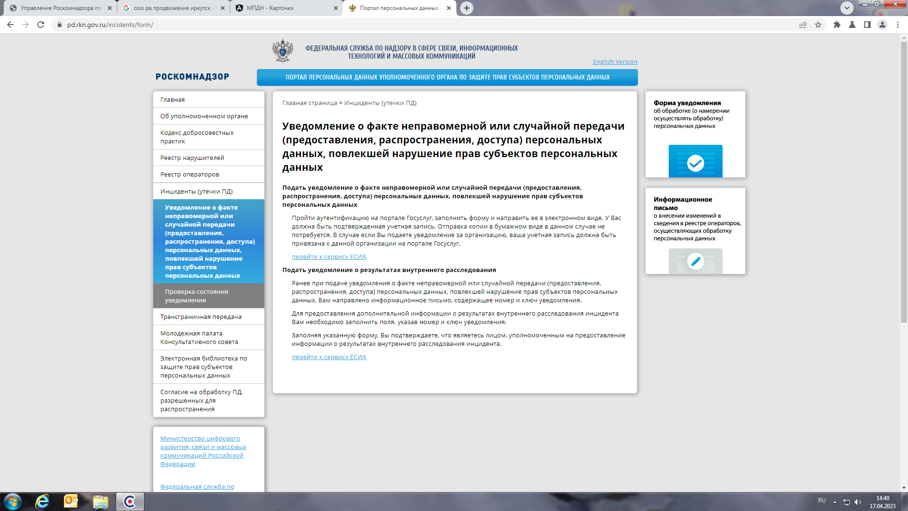
ИЗМЕНЕНИЯ В ФЗ «О ПЕРСОНАЛЬНЫХ ДАННЫХ»
Уведомление Роскомнадзора об инцидентах (утечках)
ч. 3.1 ст. 21 152-ФЗ «В случае установления факта неправомерной или случайной передачи (предоставления, распространения, доступа) персональных данных, повлекшей нарушение прав субъектов персональных данных, оператор обязан с момента выявления такого инцидента оператором, уполномоченным органом по защите прав субъектов персональных данных или иным заинтересованным лицом уведомить уполномоченный орган по защите прав субъектов персональных данных»

Slide 33
ИЗМЕНЕНИЯ В КОАП РФ
Изменения в штрафных санкциях в ст. 13.11 КоАП РФ
1. Обработка персональных данных в случаях, не предусмотренных законодательством Российской Федерации в области персональных данных, либо обработка персональных данных, несовместимая с целями сбора персональных данных, за исключением случаев, предусмотренных частями 2, 11 - 18 настоящей статьи и статьей 17.13 настоящего Кодекса, если эти действия не содержат уголовно наказуемого деяния
влечет наложение административного штрафа на граждан в размере от десяти тысяч до пятнадцати тысяч рублей; на должностных лиц - от пятидесяти тысяч до ста тысяч рублей; на юридических лиц - от ста пятидесяти тысяч до трехсот тысяч рублей
влечет наложение административного штрафа на граждан в размере от двух тысяч до шести тысяч рублей; на должностных лиц - от десяти тысяч до двадцати тысяч рублей; на юридических лиц - от шестидесяти тысяч до ста тысяч рублей
настоящая редакция
редакция с 30.05.2025

Slide 34
ИЗМЕНЕНИЯ В КОАП РФ
Изменения в штрафных санкциях в ст. 13.11 КоАП РФ
1.1. Повторное совершение административного правонарушения, предусмотренного частью 1 настоящей статьи
влечет наложение административного штрафа на граждан в размере от четырех тысяч до двенадцати тысяч рублей; на должностных лиц - от двадцати тысяч до пятидесяти тысяч рублей; на индивидуальных предпринимателей - от пятидесяти тысяч до ста тысяч рублей; на юридических лиц - от ста тысяч до трехсот тысяч рублей.
влечет наложение административного штрафа на граждан в размере от пятнадцати тысяч до тридцати тысяч рублей; на должностных лиц - от ста тысяч до двухсот тысяч рублей; на юридических лиц - от трехсот тысяч до пятисот тысяч рублей.
редакция с 30.05.2025
настоящая редакция

Slide 35
ИЗМЕНЕНИЯ В КОАП РФ
Добавление новых составов в ст. 13.11 КоАП РФ
10. Невыполнение или несвоевременное выполнение оператором предусмотренной законодательством Российской Федерации в области персональных данных обязанности по уведомлению уполномоченного органа по защите прав субъектов персональных данных о намерении осуществлять обработку персональных данных.
11. Невыполнение или несвоевременное выполнение оператором предусмотренной законодательством Российской Федерации в области персональных данных обязанности по уведомлению уполномоченного органа по защите прав субъектов персональных данных в случае установления факта неправомерной или случайной передачи (предоставления, распространения, доступа) персональных данных, повлекшей нарушение прав субъектов персональных данных.
12. Действия (бездействие) оператора, повлекшие неправомерную передачу (предоставление, распространение, доступ) информации, включающей персональные данные от одной тысячи до десяти тысяч субъектов персональных данных и (или) от десяти тысяч до ста тысяч идентификаторов, если эти действия (бездействие) не содержат признаков уголовно наказуемого деяния.
13. Действия (бездействие) оператора, повлекшие неправомерную передачу (предоставление, распространение, доступ) информации, включающей персональные данные от десяти тысяч до ста тысяч субъектов персональных данных и (или) от ста тысяч до одного миллиона идентификаторов, если эти действия (бездействие) не содержат признаков уголовно наказуемого деяния.

Slide 36
ИЗМЕНЕНИЯ В КОАП РФ
Добавление новых составов в ст. 13.11 КоАП РФ
14. Действия (бездействие) оператора, повлекшие неправомерную передачу (предоставление, распространение, доступ) информации, включающей персональные данные более ста тысяч субъектов персональных данных и (или) более одного миллиона идентификаторов, если эти действия (бездействие) не содержат признаков уголовно наказуемого деяния
15. Совершение административного правонарушения, предусмотренного частями 12 - 14 настоящей статьи, лицом, подвергнутым административному наказанию за административные правонарушения, предусмотренные частями 12 - 14, 16 - 18 настоящей статьи и настоящей частью.
16. Действия (бездействие) оператора, повлекшие неправомерную передачу (предоставление, распространение, доступ) информации, включающей специальную категорию персональных данных.
17. Действия (бездействие) оператора, повлекшие неправомерную передачу (предоставление, распространение, доступ) информации, включающей биометрические персональные данные, за исключением случаев, предусмотренных статьей 13.11.3 настоящего Кодекса.
18. Совершение административного правонарушения, предусмотренного частью 16 или 17 настоящей статьи, лицом, подвергнутым административному наказанию за административные правонарушения, предусмотренные частями 12 - 17 настоящей статьи и настоящей.

Slide 37
ИЗМЕНЕНИЯ В ФЗ «О ПЕРСОНАЛЬНЫХ ДАННЫХ»
По итогам рассмотрения вступивших в силу изменений в законодательство о персональных данных, муниципальным органам необходимо провести следующие мероприятия:
• В связи с принятием ФЗ «О внесении изменений в Федеральный закон «О персональных данных», отдельные законодательные акты Российской Федерации и признании утратившей силу части четырнадцатой статьи 30 Федерального закона «О банках и банковской деятельности», надлежит направить Уведомление об изменении сведений, содержащихся в уведомлении о намерении осуществлять обработку персональных данных;
• В соответствии с вступившим в силу Приказом Роскомнадзора от 27.10.2022 № 178 «Об утверждении Требований по оценке вреда, который может быть причинен субъектам персональных данных в случае нарушения Федерального закона «О персональных данных» необходимо провести работу по оценке вреда , который может быть причинен субъектам персональных данных;
• При уничтожении материальных носителей, содержащих персональные данные, руководствоваться Приказом Роскомнадзора от 29.10.2022 № 179 «Об утверждении Требований к подтверждению уничтожения персональных данных»;
• Согласно вступивших изменениям в статью 9 ФЗ «О персональных данных» необходимо утвердить согласие на обработку персональных данных, соответствующее требованиям законодательства о персональных данных;
• Организовать работу по приведению в соответствие обработку персональных, осуществляемую при помощи средств информационных ресурсов (Интернет-сайтов) муниципальных органов, с учетом вступивших изменений в законодательство о персональных данных.

Slide 38



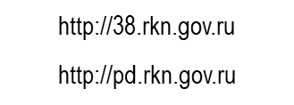

Контактная информация
Начальник отдела:
Савченко Александр Леонидович
Главный специалист – эксперт:
Лавров Алексей Геннадьевич
Ведущий специалист-эксперт:
Краснова Алина Николаевна
Ведущий специалист–эксперт:
Инокеткина Алёна Олеговна
г. Иркутск, ул. Халтурина, д. 7
8 (3952)-43-66-16
8 (3952)-43-66-15
8 (3952)-43-66-14

